Slide 1
РАЗГОВОРЫ
О ВАЖНОМ
Тема
165-ЛЕТИЕ СО ДНЯ РОЖДЕНИЯ К. Э. ЦИОЛКОВСКОГО
Невозможное сегодня станет возможным завтра.
19 сентября 2022 г.

Slide 2
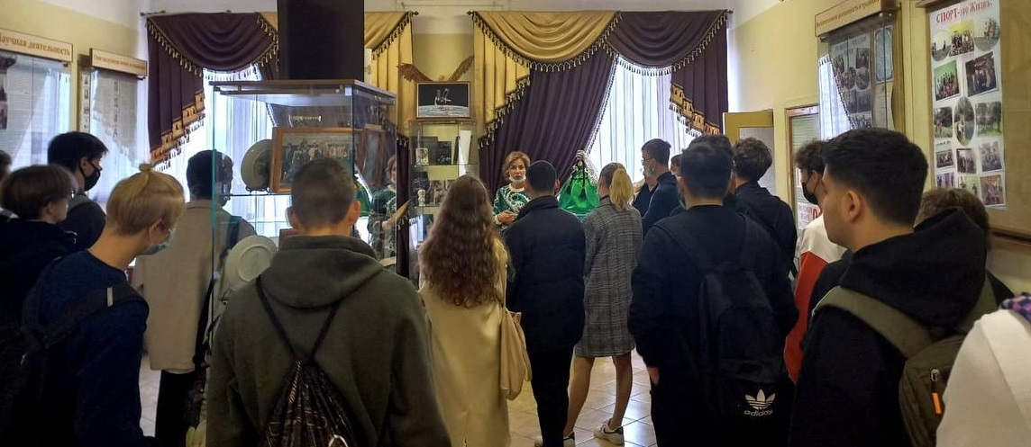

Slide 3
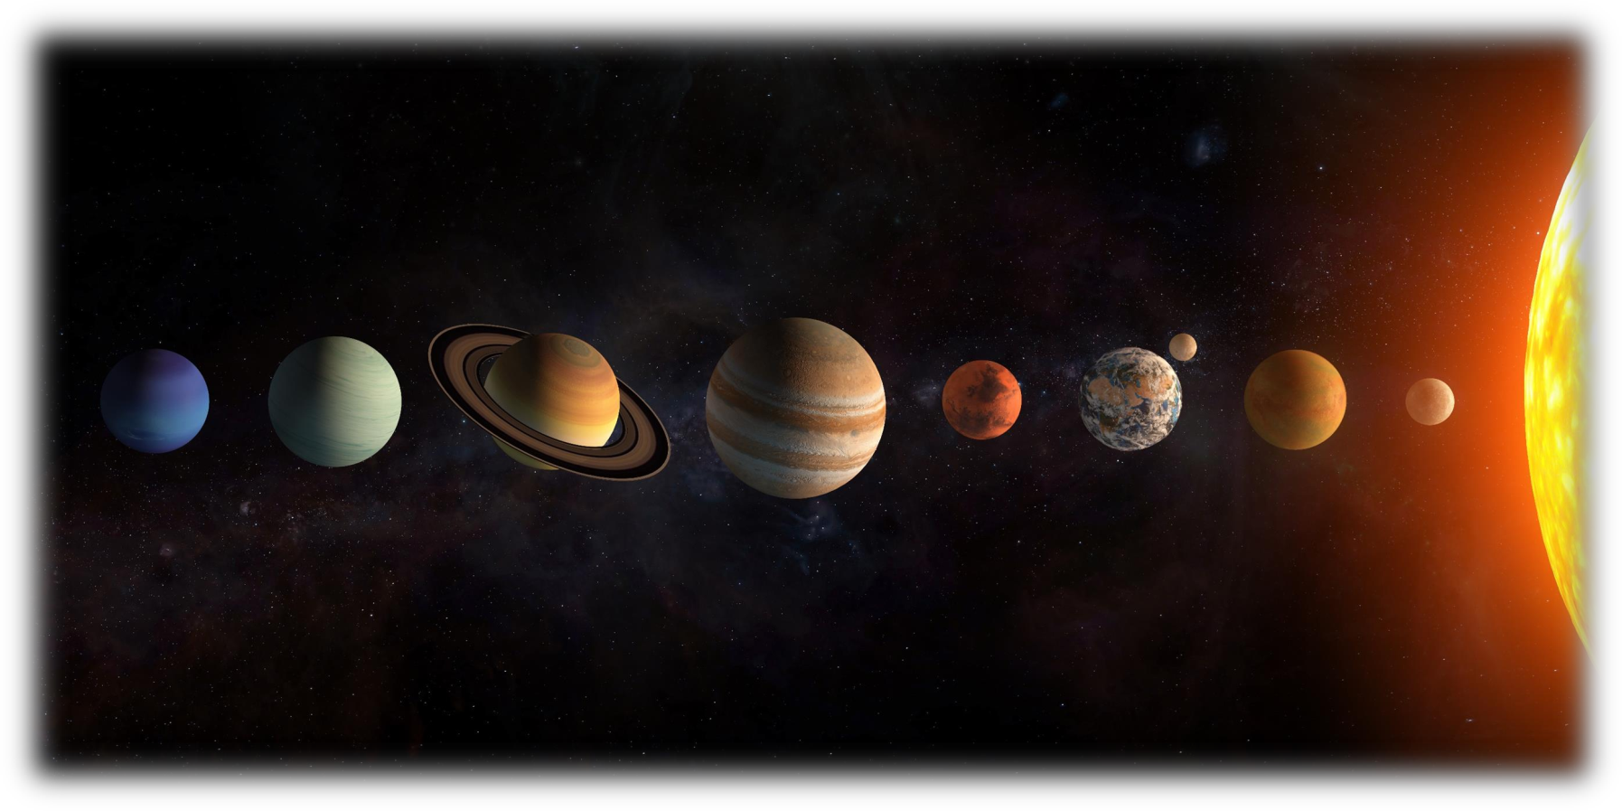
Освоению космоса во многом способствовали открытия и изобретения российских ученых в области воздухоплавания

Slide 4
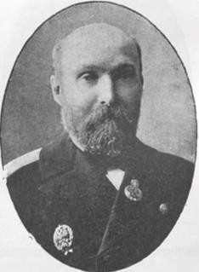
Невозможное сегодня станет возможным завтра
М.А.Рыкачев
Одним из первых,кто в70-е годыXIXвека совершал полеты на свободном аэростате с научной целью,был Михаил Рыкачев, будущий академик и директор Главной физической обсерватории.
Рыкачев сделал ряд испытаний приборов, поднимающихся силой вращения крыльев.
1841-1919

Slide 5
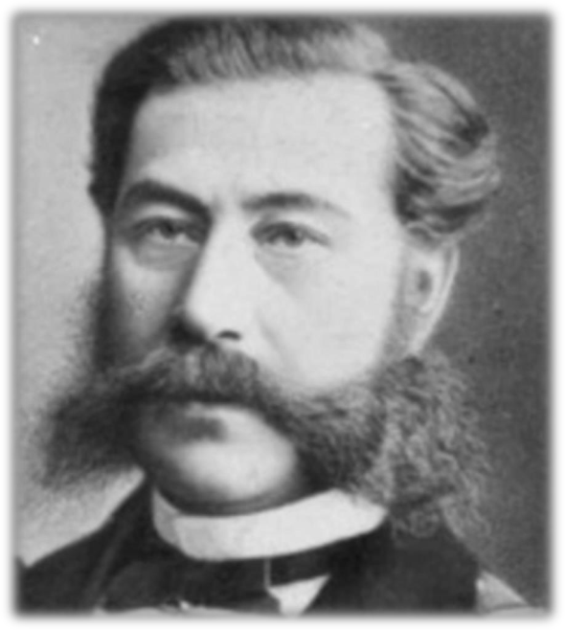
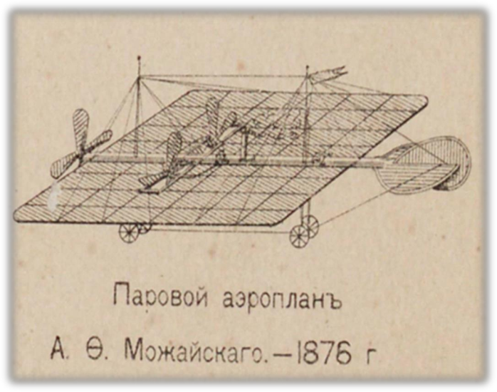
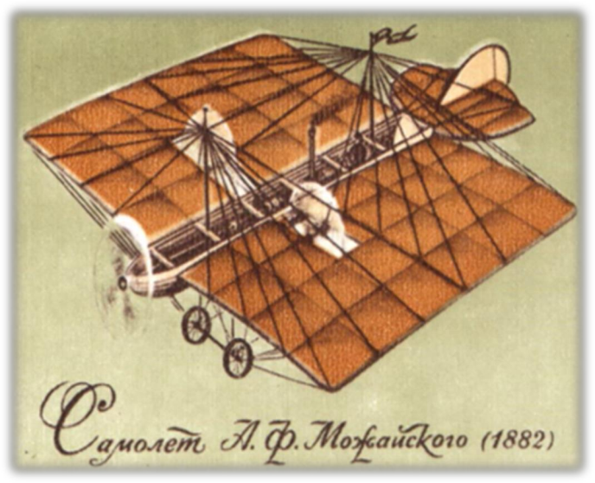
Русский изобретатель Александр Можайский в 80-е годы XIX века создал первый в мире самолет, способный поднять в воздух человека
А.Ф.Можайский
Аэроплан Можайского
Самолет Можайского
1825-1890

Slide 6
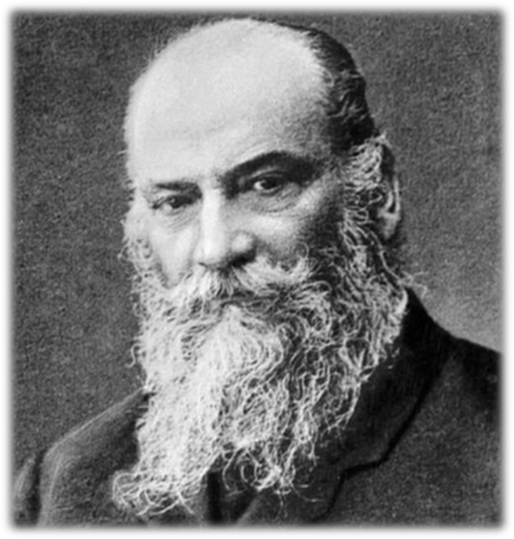
Н.Е.Жуковский
Невозможное сегодня станет возможным завтра
Значительный вклад в освоение космического пространства внес Николай Жуковский,ученый- механик,основоположник гидро- и аэродинамики.
1847-1921

Slide 7
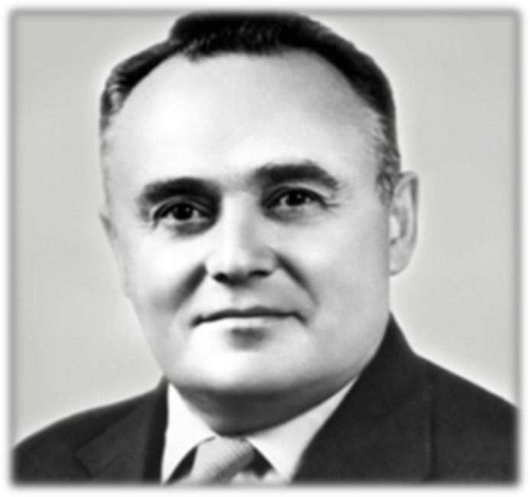
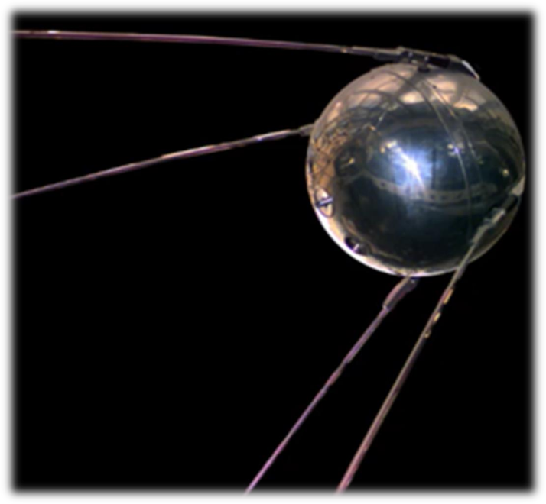
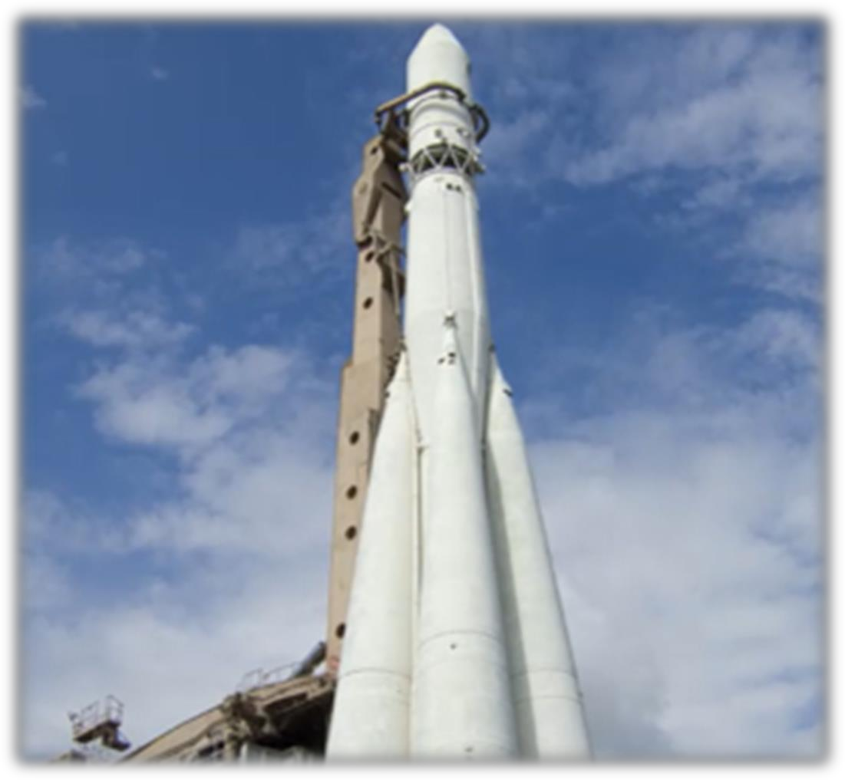
С.П.Королев –основоположник практической космонавтики. Советский ученый, конструктор и организатор производства ракетно- космической техники
С.П.Королев
Первый спутник Земли
Ракета «Восток»
1907-1966

Slide 8
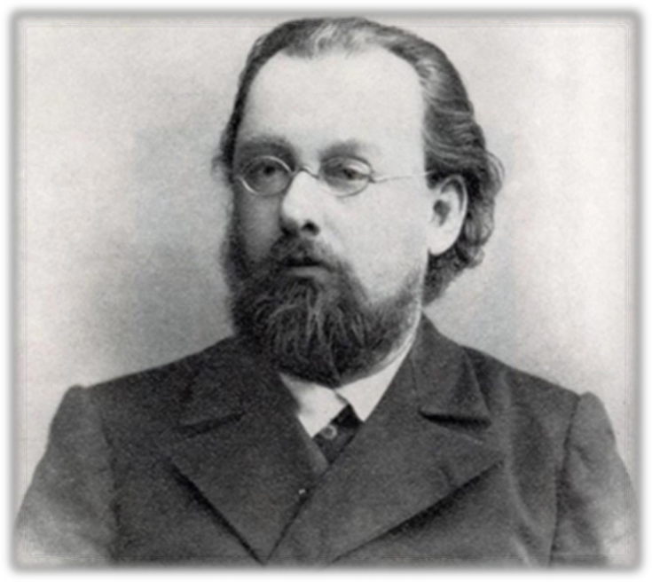
К.Э.Циолковский
Невозможное сегодня станет возможным завтра
Константин Эдуардович Циолковский - выдающийся российский ученый, основатель современной космонавтики.
В начале своего научного пути работал в области аэродинамики, создал первую в России аэродинамическую лабораторию, где изучал действие воздуха на движущиеся объекты в атмосфере.
1857-1935

Slide 9
Жизнь и судьба К.Э. Циолковского
Константин Эдуардович Циолковский (5 (17) сентября 1857 – 19 сентября 1935) – русский ученый и изобретатель, основоположник космонавтики и теории освоения космического пространства.
Автор десятков трудов по ракетодинамике, аэронавтике и космонавтике.
Автор идей о космическом лифте и поездах, движущихся на воздушной подушке.
Константин Эдуардович был ученым самоучкой, который стал основоположником современной космонавтики. Его стремлению к звездам ничто не могло помешать, ни глухота, не бедность, ни изолированность от научного сообщества

Slide 10
.
Биография Циолковского Константина Эдуардовича началась в деревеньке Ижевское недалеко от города Рязань. Отец, Эдуард Игнатьевич, работал местным лесником, а его супруга Мария Ивановна занималась воспитанием детей и домашней работой.
О своем рождении ученый писал: «Появился новый гражданин вселенной, Константин Циолковский». Это случилось 17 сентября 1857 года в селе Ижевское Рязанской губернии. Циолковский рос непоседой: лазал по крышам домов и деревьям, прыгал с большой высоты. Родители называли его «птицей» и «блаженным». Последнее касалось важной черты характера мальчика — мечтательности. Константин любил грезить вслух и «платил младшему брату», чтобы тот слушал его «бредни».
В 1860 году семья Циолковских переехала в губернский центр, где мать занялась обучением своих сыновей грамоте.
В 1868 году Циолковские вновь переезжают. В этот раз, чтобы их дети смогли учиться в гимназии, они поселились в Вятке. В 9-летнем возрасте юный Константин заболел скарлатиной, которая сделала его глухим на всю оставшуюся жизнь. . Он оказался отрезан от мира, постоянно получал насмешки, а свою жизнь считал «биографией калеки».
Такие удары судьбы сказались на учебном процессе и на развитии глухоты.
После болезни мальчик замкнулся и стал мастерить: он рисовал чертежи машин с крыльями и даже создал агрегат, который двигался за счет силы пара. В это время семья жила уже в Вятке. Константин пытался учиться в обычной школе, но не преуспел: «учителей совершенно не слышал или слышал одни неясные звуки», а поблажек «тугоухому» не делали. В 1873 году Циолковского отчислили за неуспеваемость. Ни в каком образовательном заведении он более не учился и остался самоучкой.

Slide 11
Когда Циолковскому было 14, отец заглянул в его мастерскую. В ней он обнаружил самодвижущиеся коляски, ветряные мельницы, самодельную астролябию и много других удивительных механизмов. Отец дал сыну денег и отправил поступать в Москву, в Высшее техническое училище (ныне МГТУ им. Баумана). До Москвы Константин доехал, но поступать в училище не стал. Вместо этого он записался в единственную городскую бесплатную библиотеку — Чертковскую — и углубился в самостоятельное изучение наук. В 16 лет Циолковский переезжает в Москву. Он самостоятельно постигает химию, механику, астрономию, математику и посещает Чертковскую библиотеку. Там он знакомится с Н. Ф. Федоровым – одним из первых, кто стал развивать идеи русского космизма. Он практически лишился слуха и везде носил с собой слуховой аппарат.
Бедность Циолковского в Москве была чудовищной. Он не работал, получал 10–15 рублей в месяц от родителей и мог питаться одним только черным хлебом: «Каждые три дня я ходил в булочную и покупал там на 9 коп. хлеба. Таким образом, я проживал 90 коп. в месяц», — вспоминал он. На все оставшиеся деньги ученый покупал «книги, трубки, ртуть, серную кислоту», — и другие материалы для опытов. Ходил Циолковский в отрепьях. Бывало, что на улице мальчишки дразнили его: «Что это, мыши, что ли, съели ваши брюки?»
Все деньги, которые имелись в распоряжении Константина Эдуардовича, были потрачены на покупку книг. Когда запасы финансов подошли к концу, юноша в 1876 году вернулся в Вятку, где стал работать репетитором, давал частные уроки. Преподаватель из глухого Циолковского вышел блестящий. Он мастерил из бумаги многогранники, чтобы объяснять ученикам геометрию, и вообще часто объяснял предмет на опытах. О Циолковском пошла слава талантливого учителя-чудака. Он все время старался показать работу механизмов на наглядных примерах. Механизмы для детей он мастерил самостоятельно. Из-за постоянного чтения у него проявилась близорукость и будущему ученому пришлось носить очки.
Его не интересовали земные блага. Все свои деньги он тратил на научные опыты. Одним из таких был – дирижабль. Ученый решил уйти от применения взрывоопасного водорода, заменив его горячим воздухом. А разработанная им стягивающая система позволяла «кораблю» сохранять постоянную подъемную силу при различной высоте полета. Циолковский просил деятелей науки пожертвовать ему 300 рублей на постройку крупного металлического макета дирижабля, но материальную помощь ему так никто и не оказал.

Slide 12
В 1878 году Циолковский возвращается в Рязань. Там он получает диплом учителя, сдав все необходимые экзамены.
В краткой биографии Циолковского есть такие печальные страницы: пожар 1887 года и затопление рекой его дома в ходе весеннего половодья. Тогда были утрачены самые важные труды ученого – модули, чертежи, макеты и прочее имущество.
Большое количество свободного времени ученый посвятил изучению теории аэростатов. Свои теоретические изыскания он изложил в работе «Теория и опыт аэростата», написанной в 1885-1886 годах.
Интерес к полетам над землей у Циолковского угас — его заинтересовали звезды. В 1887 году он написал небольшую повесть «На Луне», где описал ощущения человека, попавшего на земной спутник. Значительная часть предположений, высказанных им в работе, впоследствии оказалась верной.
Константин Эдуардович сменил свое место жительства на Калугу в 1892 году.
Как «одного из способнейших и усерднейших преподавателей» перевели в уездное училище города Калуги, где он проживёт до конца своей жизни.
В Калуге же Циолковский напишет свои главные труды по космонавтике, теории реактивного движения, космической биологии и медицине. Здесь он мог заниматься науками, связанными с космосом, и зарабатывать на жизнь, преподавая арифметику и геометрию. Для своих опытов он соорудил специальный тоннель, где изучал реактивное движение.
Также им будет продолжена работа над теорией металлического дирижабля. Неуклонно веривший в большое будущее советских дирижаблей, он предложил систему цельнометаллического безбаллонетного дирижабля с изменяемым при помощи специальных тяг объёмом.
На комбинате Дирижаблестрой было создано специальное конструкторское бюро, консультантом которого стал Циолковский. Был построен цех, в котором изготавливались летающие модели цельнометаллического дирижабля и где велась подготовительная работа по строительству дирижабля «Правда» конструкции К.Э.Циолковского.

Slide 13
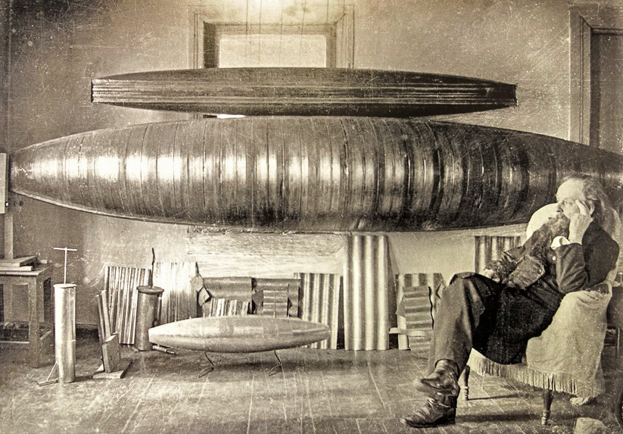

Slide 14
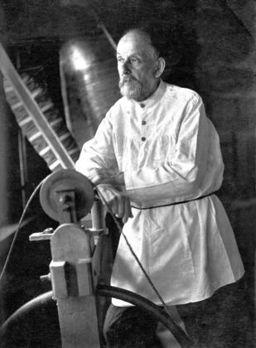
Циолковский, живя в Калуге, составил бесценный труд по космической биологии. Он верил, что за космонавтикой будущее и плодотворно работал в этом направлении.
Своих сбережений для проведения новых опытов не всегда хватало и Циолковский попросил материальной поддержки у Физико-химического общества, которое отказало в этом, не видя смысла в его исследованиях. Лишь когда практические опыты стали давать видимые результаты, ему было выделено 470 рублей.
В 1895 году он пишет работу «Грезы о земле и небе», а через год – «Исследование космического пространства с помощью реактивного двигателя». В своих трудах он более, чем на полвека опередил научную мысль человечества.
В 1903 году Циолковский окончательно переключился на работы, связанные с освоением космоса. В статье «Исследование мировых пространств реактивными приборами» он впервые обосновал, что аппаратом для успешных космических полетов могла стать ракета.
Ученый также разработал концепцию жидкостного ракетного двигателя. В частности, определил скорость, необходимую для выхода аппарата в Солнечную систему («вторая космическая скорость»).
Циолковский занимался многими практическими вопросами космоса, которые позднее сформировали основу для советского ракетостроения. Он предложил варианты ракетного управления, систем охлаждения, конструкции сопла и системы подачи топлива.

Slide 15
Научными достижениями Циолковского стали:
создал принципиально новую модель дирижабля;
математическими расчетами и чертежами доказал возможность запуска ракеты в космос;
разработал и описал модель ракет, которые впоследствии стали прототипом знаменитой «Катюши»;
стал прародителем самолетов, обосновал модель с двумя крыльями;
написал художественную фантастическую книгу «Вне Земли»;
создал аэродинамическую трубу;
доказал, что наиболее подходящим топливом для ракет будет кислородно-водородная смесь;
создал чертежи поезда на воздушной подушке.

Slide 16
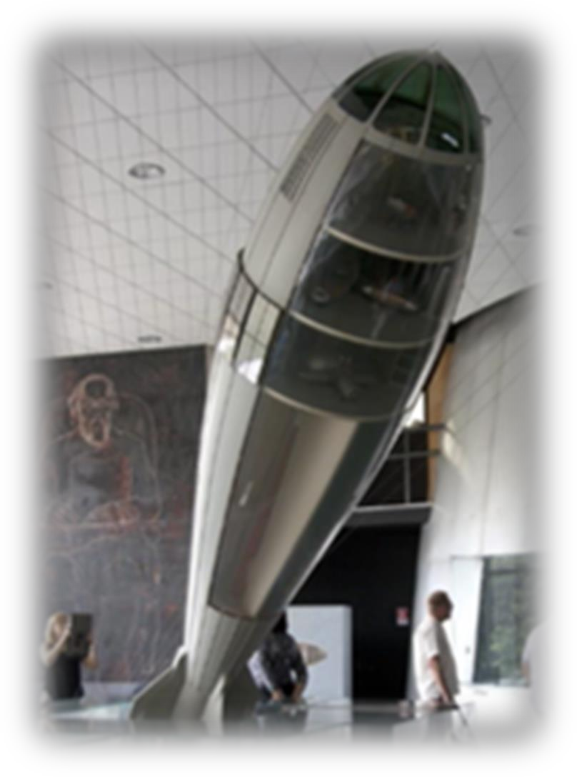
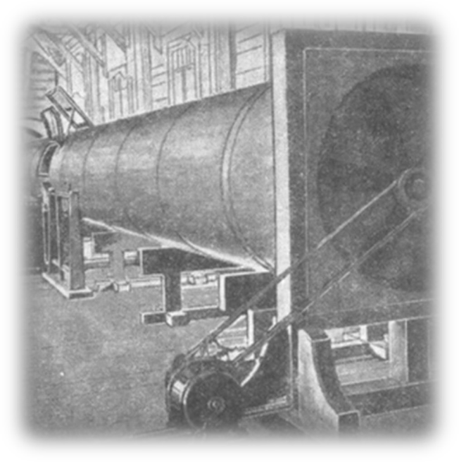
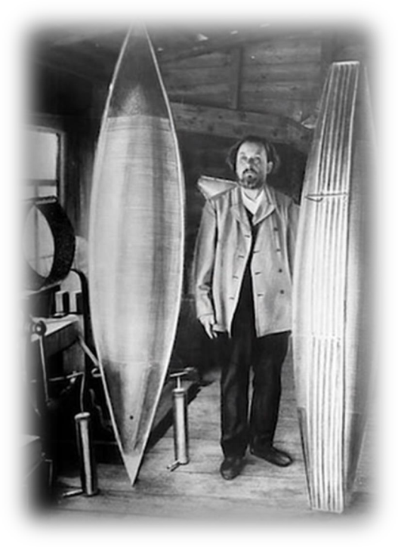
В конце XIXвека К.Э. Циолковский предложил идею дирижабля жесткой конструкции с металлической оболочкой и советовал использовать вместо водорода нагретый воздух. Это существенно увеличило бы безопасность полетов.
Ракета Циолковского
Труба Циолковского
Дирижабль Циолковского

Slide 17
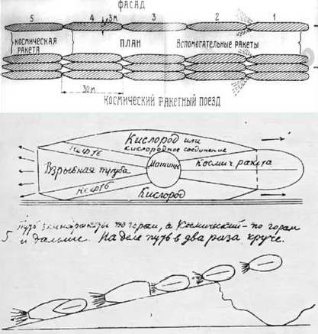
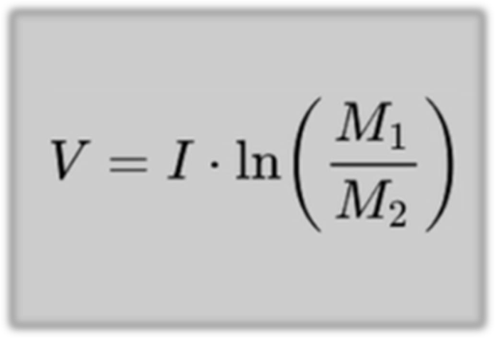
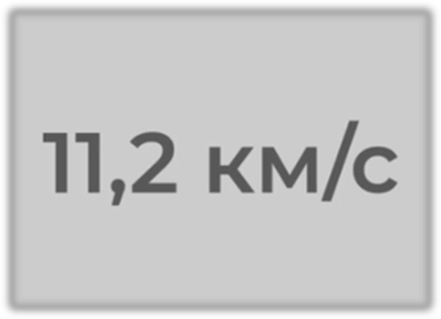
К.Э. Циолковский создал план многоракетного космического «поезда» -прототипа многоступенчатых ракет.
В 1911 году К.Э. Циолковский вычислил скорость, необходимую для преодоления земного притяжения, ее называют второй космической.
Ракетный поезд
Формула Циолковского
Вторая космическая

Slide 18
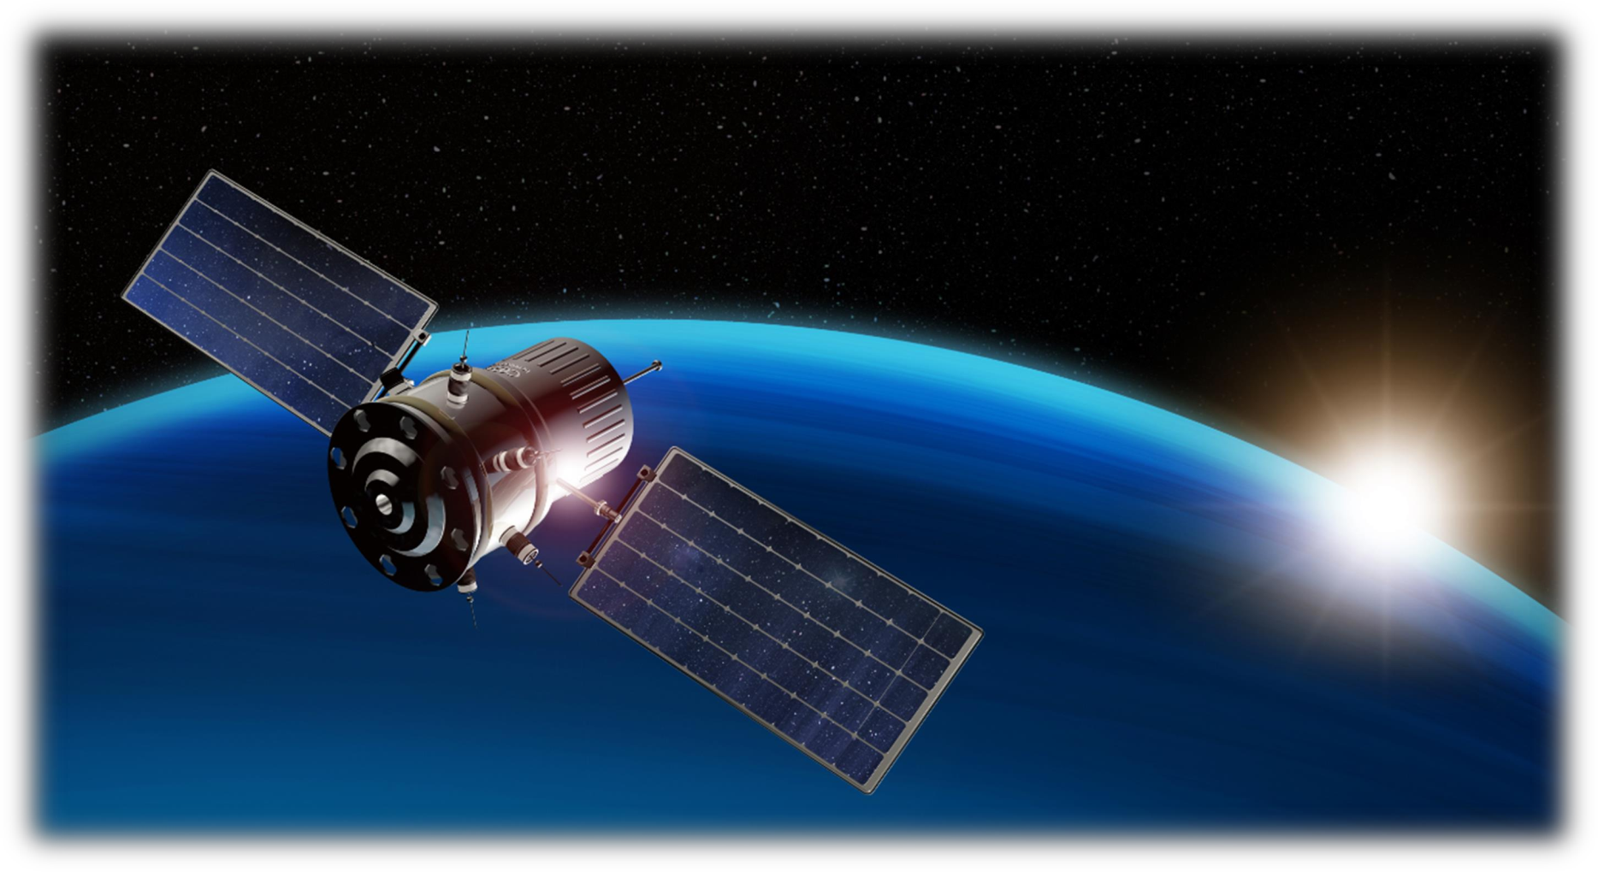
Невозможное сегодня станет возможным завтра
Значение научных и технических работ Циолковского высоко оценено в современной аэродинамике и космической отрасли во всем мире

Slide 19
Тема для размышлений
Пример Циолковского это………………. ??

Slide 20
Невозможное сегодня станет возможным завтра Почетный профессор РГАЗУ В.Ф.Быковский
В истории нашего университета есть очень важный человек, который связан с космосом. Летчик- космонавт №5 - Валерий Федорович Быковский, герой, почетный профессор РГАЗУ .
Однажды Гагарин, говоря о товарищах по первому отряду, заметил: «Мне кажется, что Валера Быковский будет летать дольше нас всех». Первый космонавт Земли не ошибся.
Валерий Фёдорович Быковский родился 2 августа 1934 года, в Павловском Посаде Московской области. Лётчик-космонавт СССР № 5, дважды Герой Советского Союза (1963, 1976), совершивший три полёта в космос общей продолжительностью 20 суток 17 часов 47 минут 21 секунды. Был единственным из космонавтов, летавших на КК «Восток» или «Восход», кто совершил 3 космических полёта.
В.Ф. Быковский внес огромный вклад в развитие авиации и космонавтики. В 1973 году защитил кандидатскую диссертацию в области автономной космической навигации и получил степень кандидата технических наук. В 1989 году ему была присуждена Государственная премия СССР в области математики и механики.08 февраля 2013 года решением Ученого Совета университета Валерию Федоровичу Быковскому было присвоено ученое звание "Почетный профессор РГАЗУ". Валерий Федорович внес огромный вклад в развитие сельского хозяйства. Во время космического полета выращивал горох, делал снимки земли, наблюдал за изменение климата. За особые достижения в развитие народного хозяйства в 1963 г. Академия наук СССР наградила В.Ф. Быковского золотой медалью Циолковского! Хочется отметить, что сейчас в нашем университете работает близкая родственница космонавта- доктор экономических наук, профессор, заведующая кафедрой экономики и финансов- Наталья Валерьевна Быковская.
Университет по праву гордится выдающимся человеком и профессионалом своего дела Валерием Федоровичем

Slide 21
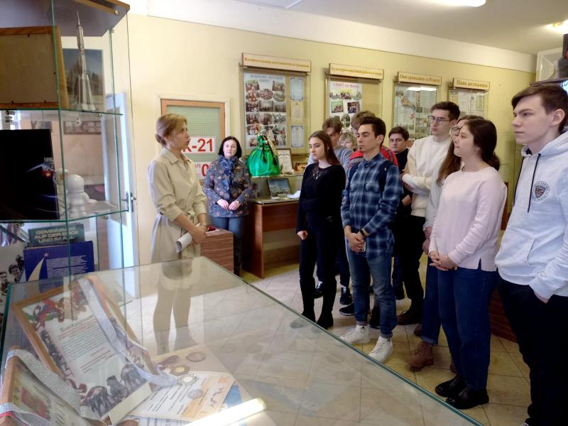
Музей Университета, экспозиция, посвященная В.Ф.Быковскому

